Slide 1
Платформа параллельных вычислений
https://github.com/PatseiBSTU/PFX

Slide 2
Parallel Framework, PFX
Платформа параллельных вычислений
это набор типов и технологий, являющийся частью платформы .NET.
PFX предназначена для повышения производительности разработчиков за счёт средств, упрощающих добавление параллелизма в приложения.

Slide 3
обеспечивает три уровня организации параллелизма:
Параллелизм на уровне задач. Библиотека параллельных задач (Task Parallel Library, TPL).
System.Threading.Tasks и System.Threading
Параллелизм при императивной обработке данных
Параллелизм при декларативной обработке данных реализуется при помощи параллельного интегрированного языка запросов (PLINQ).

Slide 4
Ограничения класс Thread:
1) отсутствует механизм продолжений
2) затруднено получение значение результата из потока
3) повышенный расход памяти и замедление работы приложения
Notes:
‹#›

Slide 5
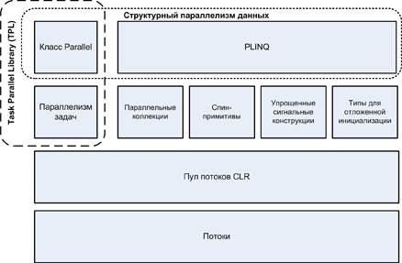
Библиотека параллельных задач TPL (Task Parallel Library)
позволяет распараллелить задачи и выполнять их сразу на нескольких процессорах (для создания многопоточных приложений)
Задача (task) – абстракция более высокого уровня чем поток
using System.Threading.Tasks
Планировщик библиотеки выполняет диспетчеризацию задач, а также предоставляет единообразный механизм отмены задач и обработки исключительных ситуаций
Notes:
‹#›

Slide 6
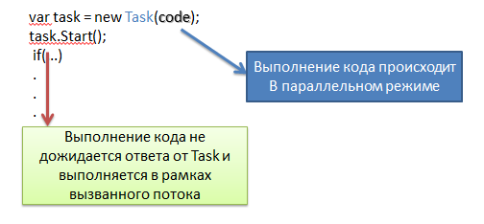
класс Task
описывает отдельную продолжительную операцию, которая запускается асинхронно в одном из потоков из пула потоков (можно запускать синхронно в текущем потоке) – подобна потокам, но абстракция более высокого уровня
Представлена .Net 4.0
Среда WinRT
Notes:
‹#›

Slide 7
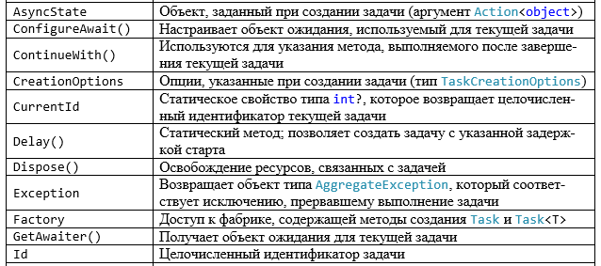
Элементы класса Task<T>
Notes:
‹#›

Slide 8
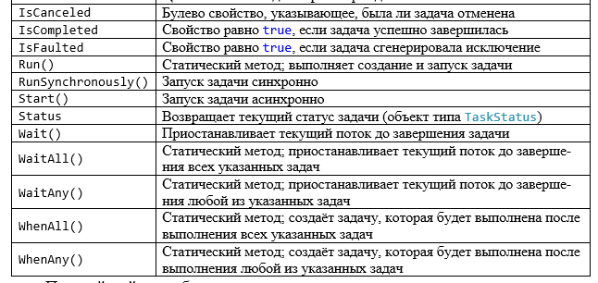
Элементы класса Task<T>
Notes:
‹#›

Slide 9
Определение и запуск задачи
Первый способ создание объекта Task и вызов у него метода Start:
объект Task принимает делегат Action, то есть мы можем передать любое действие, которое соответствует данному делегату

Slide 10
Определение и запуск задачи
Второй способ заключается в использовании статического метода Task.Factory.StartNew()
принимает делегат Action, который указывает, какое действие будет выполняться.
При этом этот метод сразу же запускает задачу:

Slide 11
Определение и запуск задачи
Третий способ определения и запуска задач представляет использование статического метода Task.Run():
может принимать делегат Action - выполняемое действие и возвращает объект Task.

Slide 12

Создание задачи
аргумент типа Action – метод, выполняемый в задаче
int i = 10;
Task task1 = new Task(() =>
{ i++; Console.WriteLine("Task 1 finished"); });
task1.Start();
Task task2 = Task.Factory.StartNew(() =>
{ ++i; Console.WriteLine("Task 2 finished"); });
Task task3 = Task.Run(() =>
{ ++i; Console.WriteLine("Task 3 finished"); });
запускает задачу, вернее, помещает её в очередь запуска планировщика задач - асинхронный запуск
Console.WriteLine(i);
Console.WriteLine("Main finished");
Notes:
‹#›

Slide 13
Статус задачи. Status
перечисление System.Threading.Tasks.TaskStatus, которое имеет следующие значения:
Canceled: задача отменена
Created: задача создана, но еще не запущена
Faulted: в процессе работы задачи произошло исключение
RanToCompletion: задача успешно завершена
Running: задача запущена, но еще не завершена
WaitingForActivation: задача ожидает активации и постановки в график выполнения
WaitingForChildrenToComplete: задача завершена и теперь ожидает завершения прикрепленных к ней дочерних задач
WaitingToRun: задача поставлена в график выполнения, но еще не начала свое выполнение

Slide 14
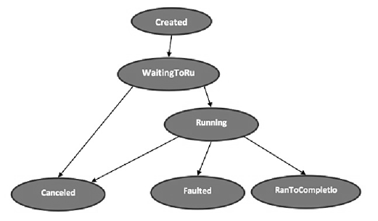
Состояния Task
задача создана, но еще не запущена
задача поставлена в график выполнения, но еще не начала свое выполнение
задача запущена, но еще не завершена
задача отменена
в процессе работы задачи произошло исключение
задача успешно завершена

Slide 15
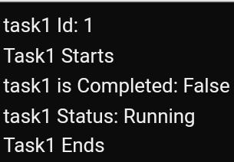
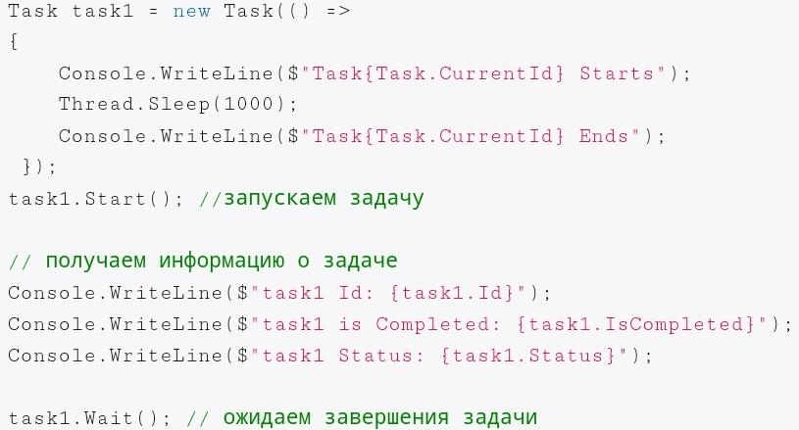

Slide 16
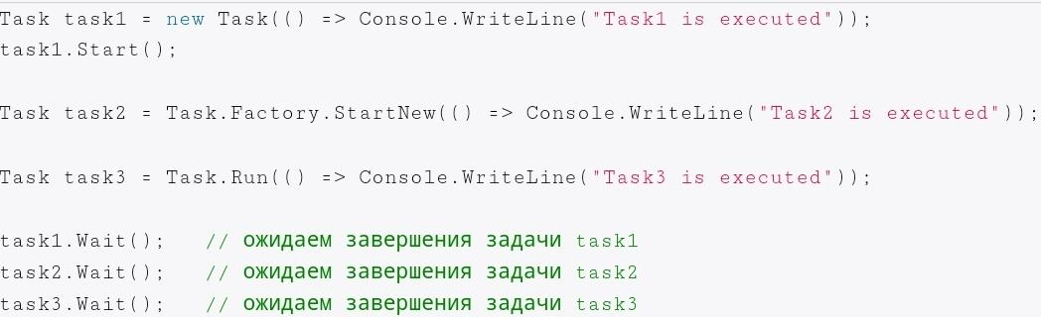
Ожидание завершения задачи. Wait()
задачи не выполняются последовательно.
Первая запущенная задача может завершить свое выполнение после последней задачи

Slide 17

int i = 10;
Task task1 = new Task(() =>
{ i++; Console.WriteLine("Task 1 finished"); });
task1.Start();
Task task2 = Task.Factory.StartNew(() =>
{ ++i; Console.WriteLine("Task 2 finished"); });
Task task3 = Task.Run(() =>
{ ++i; Console.WriteLine("Task 3 finished"); });
Task.WaitAll(task1, task2,task3);
Console.WriteLine(i);
Console.WriteLine("Main finished");
Wait(), WaitAll() и WaitAny() останавливают основной поток до завершения задачи (или задач) task1.Wait(1000);
Notes:
‹#›

Slide 18
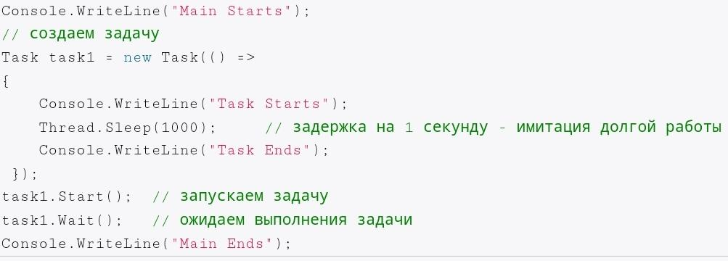
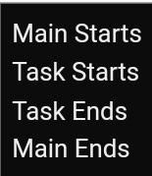
Wait()
блокирует вызывающий поток, в котором запущена задача, пока эта задача не завершит свое выполнение
основной поток остановит свое выполнение и будет ждать завершения задачи.

Slide 19
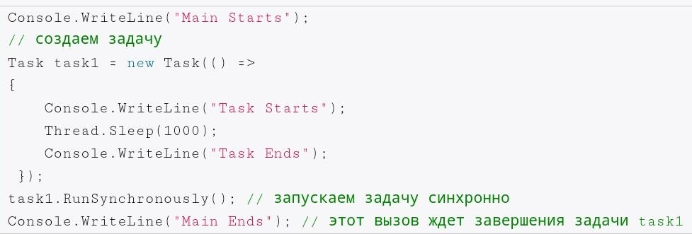
Синхронный запуск задачи
По умолчанию задачи запускаются асинхронно
RunSynchronously() - можно запускать синхронно

Slide 20
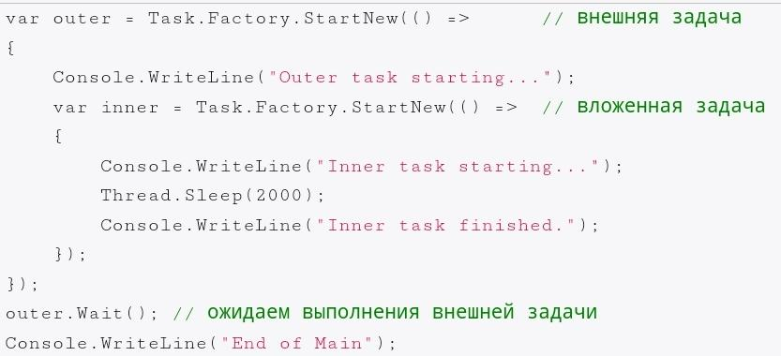

Вложенные задачи
Одна задача может запускать другую - вложенную задачу.
При этом эти задачи выполняются независимо друг от друга.
вложенная задача может завершить выполнение даже после завершения метода Main:
внутренняя задача может даже не начать свое выполнение к завершению работы основного потока программы.

Slide 21
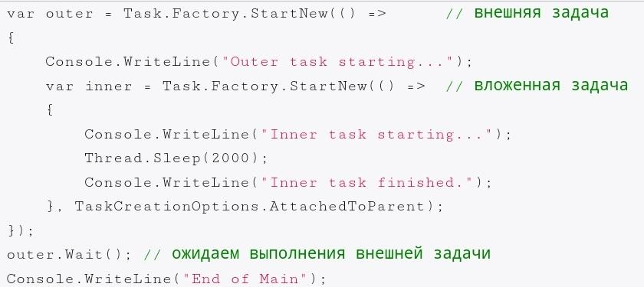
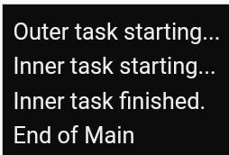
TaskCreationOptions.AttachedToParent
внешняя задача завершится только когда завершатся все прикрепленные к ней вложенные задачи.

Slide 22
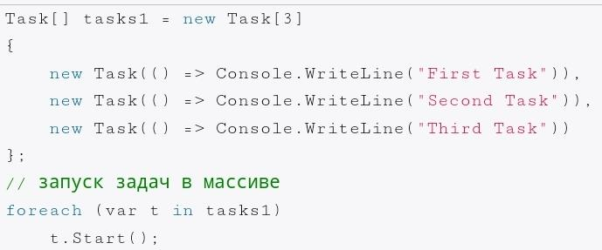
Массив задач
Можно определить все задачи в массиве непосредственно через объект Task:

Slide 23
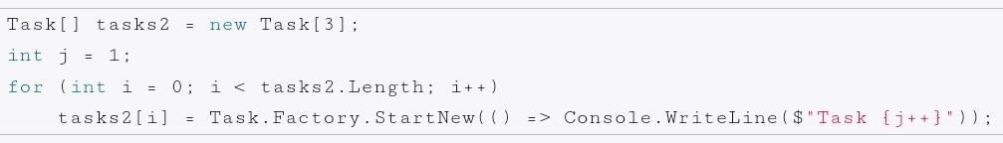
можно использовать методы Task.Factory.StartNew или Task.Run и сразу запускать все задачи:

Slide 24
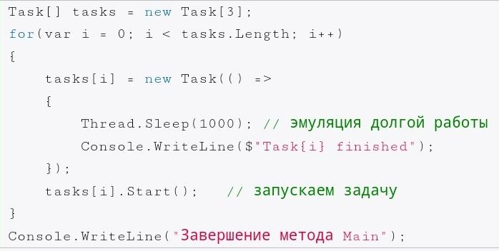

опять же можем столкнуться с тем, что все задачи из массива могут завершиться после того, как отработает метод Main, в котором запускаются эти задачи

Slide 25
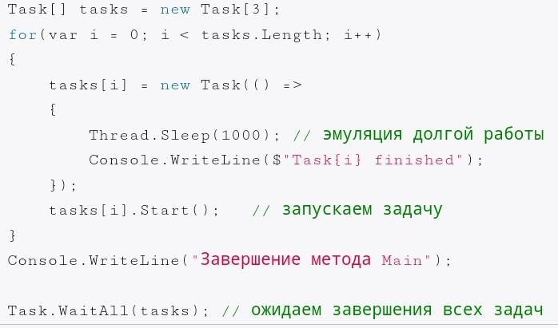
Task.WaitAll(tasks)
Если необходимо завершить выполнение программы или вообще выполнять некоторый код лишь после того, как все задачи из массива завершатся
порядок выполнения самих задач в массиве также недетерминирован
сначала завершатся все задачи, и лишь только потом будет выполняться последующий код из метода Main

Slide 26
Task.WaitAny(tasks) - ждет, пока завершится хотя бы одна из массива задач.

Slide 27
Задачи могут быть вложенные
Запуск задачи
Синхронный запуск
int i = 10;
Task task3 = Task.Run(() =>
{ ++i; Console.WriteLine("Task 3 finished"); });
// task3.Start(); // System.InvalidOperationException:
//Start нельзя вызывать для уже запущенной задачи.
Action<object> method = x =>
{ Thread.Sleep(1000);
Console.WriteLine(x.ToString()); };
var task4 = new Task(method, TaskCreationOptions.LongRunning);
task4.RunSynchronously();
задаёт вид задачи (например, LongRunning – долгая задача)
выполняет задачу синхронно
Notes:
‹#›

Slide 28
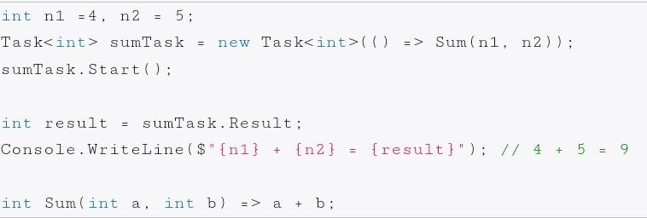
Возврат результата
Task<TResult> - описывает задачу, возвращающую значение типа Tresult
принимают аргументы типа
Func<TResult>
Func<object, TResult> (опционально – аргументы типа CancellationToken и TaskCreationOptions)
не надо его приводить к типу int, оно уже само по себе будет представлять число
Notes:
‹#›

Slide 29
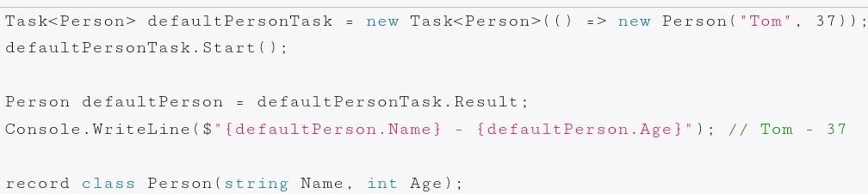

Slide 30
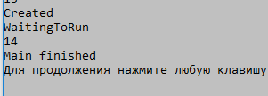
Func<int> func = () =>
{ Thread.Sleep(1000);
return ++i; };
Task<int> task = new Task<int>(func);
Console.WriteLine(task.Status); // Created
task.Start();
Console.WriteLine(task.Status); // WaitingToRun
task.Wait();
Console.WriteLine(task.Result); // 14
Console.WriteLine("Main finished");

Slide 31
Обработка исключений
System.AggregateException
Task task5 = Task.Run(() => {
throw new Exception(); });
try
{
task5.Wait();
}
catch (AggregateException ex)
{
var message = ex.InnerException.Message;
Console.WriteLine(message);
}
Notes:
‹#›

Slide 32
Отмена выполнения задач
Структура CancellationToken - токен отмены
CancellationTokenSource tokenSource =
new CancellationTokenSource();
// используем токен в двух задачах
new Task(method, tokenSource.Token).Start();
new Task(method, tokenSource.Token).Start();
// отменяем задачи
tokenSource.Cancel();
Notes:
‹#›

Slide 33
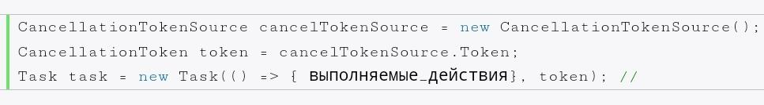
Алгоритм отмены задачи
Создание объекта CancellationTokenSource, который управляет и посылает уведомление об отмене токену.
С помощью свойства CancellationTokenSource.Token получаем собственно токен - объект структуры CancellationToken и передаем его в задачу, которая может быть отменена.
Для передачи токена в задачу можно применять один из конструкторов класса Task

Slide 34
3. Определяем в задаче действия на случай ее отмены.
4. Вызываем метод CancellationTokenSource.Cancel(), который устанавливает для свойства CancellationToken.IsCancellationRequested значение true.
метод CancellationTokenSource.Cancel() не отменяет задачу, он лишь посылает уведомление об отмене
Каким образом будет происходить выход из задачи, это решает сам разработчик.
5. Класс CancellationTokenSource реализует интерфейс IDisposable. И когда работа с объектом CancellationTokenSource завершена, у него следует вызвать метод Dispose для освобождения всех связанных с ним используемых ресурсов.

Slide 35
Отмена задачи с помощью генерации исключения
генерация исключения OperationCanceledException
применяется метод ThrowIfCancellationRequested() объекта CancellationToke
исключение возникает только тогда, когда мы останавливаем текущий поток и ожидаем завершения задачи с помощью методов Wait или WaitAll. Если эти методы не используются для ожидания задачи, то для нее просто устанавливается состояние Canceled

Slide 36

Продолжения (continuation task)
сообщает задаче, что после её завершения она должна продолжить делать что-то другое
Task task6 = Task.Run(() =>
Console.Write("Doing.."));
Task task7 = task6.ContinueWith(t =>
Console.Write("continuation"));
После того как задача завершается, отказывает или отменяется, задача task7 (продолжение) запускается
Notes:
‹#›

Slide 37
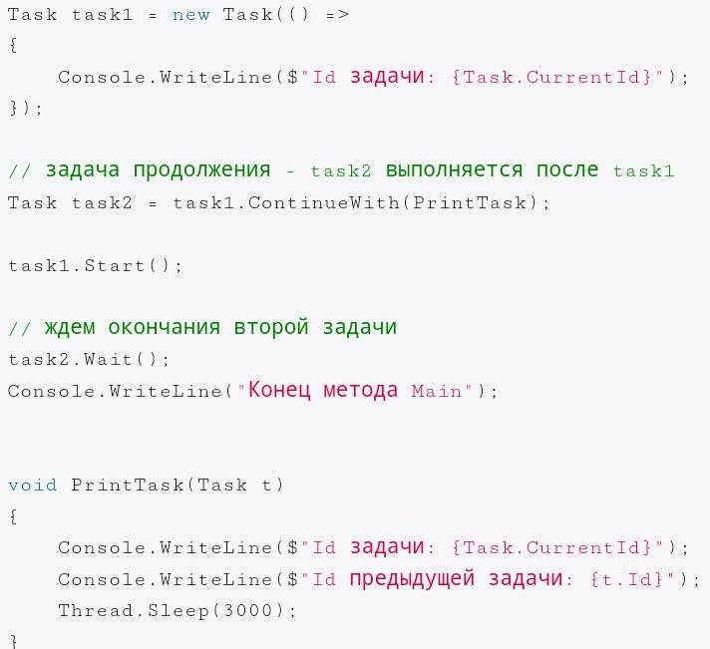
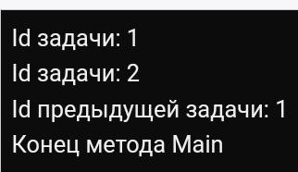
принимает делегат Action<Task>. То есть метод PrintTask, который передается в вызов ContinueWith, должен принимать параметр типа Task
после завершения задачи task1 сразу будет вызываться задача task2
Благодаря передачи в метод параметра Task, мы можем получить различные свойства предыдущей задачи

Slide 38
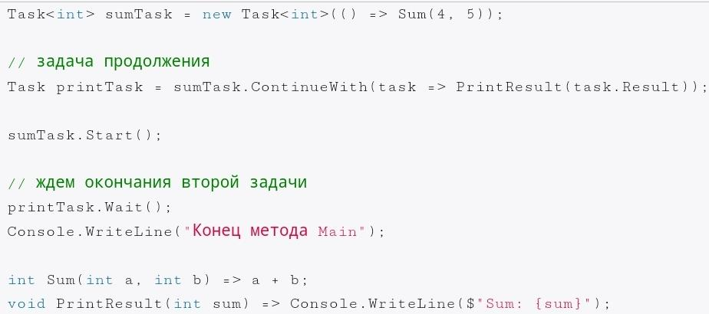
можем передавать конкретный результат работы предыдущей задачи
фактически представляет задачу sumTask, из которой извлекается результат
printTask является задачей продолжения, выполняется сразу после sumTask и получает ее результат.

Slide 39
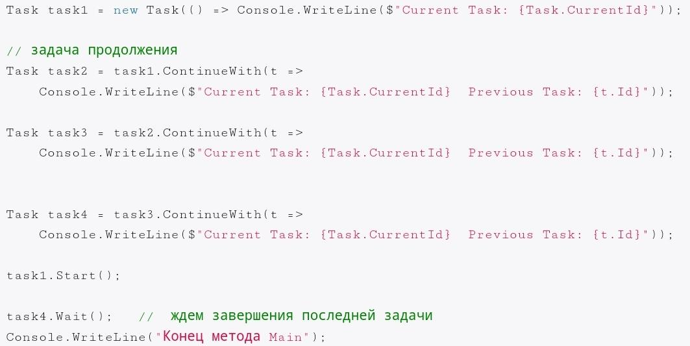
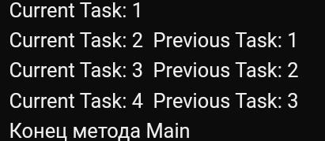
можно построить целую цепочку последовательно выполняющихся задач

Slide 40

Task task8 = Task.Run(() => Console.Write("One...."));
Task task9 = Task.Run(() => Console.Write("Two..."));
Task continuation = Task.WhenAll(task8, task9).
ContinueWith(t => Console.Write("Three...."));
1)планировка на основе завершения множества предшествующих задач
Notes:
‹#›

Slide 41
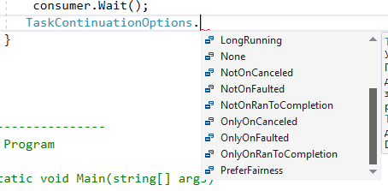
Установка статуса продолжения
Notes:
‹#›

Slide 42

2)использовании объекта ожидания
Объект ожидания – это любой объект, имеющий методы OnCompleted() и GetResult() и свойство IsCompleted.
Task<int> what = Task.Run(() => Enumerable.Range(1, 100000)
.Count(n=>(n%2==0)));
// получаем объект продолжения
var awaiter = what.GetAwaiter();
// что делать после окончания предшественника
awaiter.OnCompleted(() => {
// получаем результат вычислений предшественника
int res = awaiter.GetResult();
Console.WriteLine(res);
});
делегат, содержащий код продолжения
По умолчанию – в разных потоках
Notes:
‹#›

Slide 43
Параллелизм при императивной обработке данных Класс Parallel
System.Threading.Tasks.Parallel позволяет распараллеливать циклы и последовательность блоков кода
For(), ForEach(), Invoke() – шаблоны (на задачах, поддерж искл. и токен отмены)
являются параллельными аналогами циклов for и foreach
могут принимать аргумент типа ParallelOptions для настройки поведения метода
Notes:
‹#›

Slide 44

Parallel.For
Parallel.For(int, int, Action<int>)
указывает на метод, который будет выполняться один раз за итерацию:
указание начального и конечного значения счётчика (типа int или long) и тела цикла в виде объекта делегата
Parallel.For(1, 10, z=>
{ int r = 1;
for (int y = 1; y <= 10; y++)
{
r *= z;
}
});
Дополнительные возможности:
Досрочный выход
Пакетная обработка диапазонов
Реализация агрегированных операций
Notes:
‹#›

Slide 45

Parallel.For(1, 10, (int z, ParallelLoopState pd) =>
{
Console.WriteLine(z);
int r = 1;
for (int y = 1; y <= 10; y++)
{
r *= z;
}
});
Console.WriteLine("Stop");
Поддерживается императивность – оператор следующий за вызовом метода будет вызван после завершения всех задач
Notes:
‹#›

Slide 46
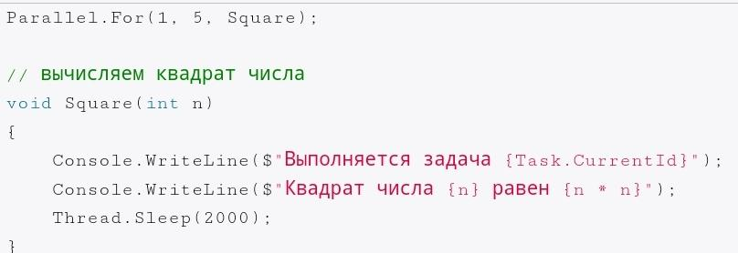
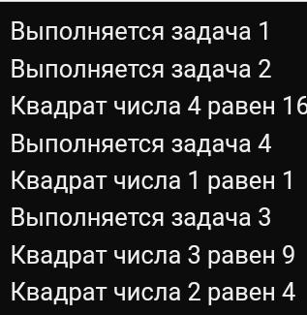

Slide 47
Parallel.ForEach
ParallelLoopResult ForEach<TSource>
(IEnumerable<TSource> source,Action<TSource> body)
коллекция, делегат, выполняющийся один раз за итерацию для каждого перебираемого элемента коллекции
На выходе метод возвращает структуру ParallelLoopResult, которая содержит информацию о выполнении цикла
ParallelLoopResult listFact = Parallel.ForEach<int>
(new List<int>() { 1, 3, 5, 8 },
Factorial);
Parallel.ForEach(Directory.GetFiles(path, "*.jpg"),
image => Process(image));
Notes:
‹#›

Slide 48
IsCompleted: определяет, завершилось ли полное выполнение параллельного цикла
LowestBreakIteration: возвращает индекс, на котором произошло прерывание работы цикла
ParallelLoopResult result = Parallel.For(1, 10, Factorial);
if (!result.IsCompleted)
Console.WriteLine("Выполнение цикла завершено на итерации {0}",
result.LowestBreakIteration);

Slide 49
Досрочный выход из цикла
Stop() - отменяет все не начавшиеся и
Break() – выполнить гарантированно с меньшими (даже если не начались)
Parallel.For(1, 10, (int z, ParallelLoopState pd) =>
{
int r = 1;
for (int y = 1; y <= 10; y++)
{
if (r == 5) pd.Stop();
r *= z;
}
});

Slide 50
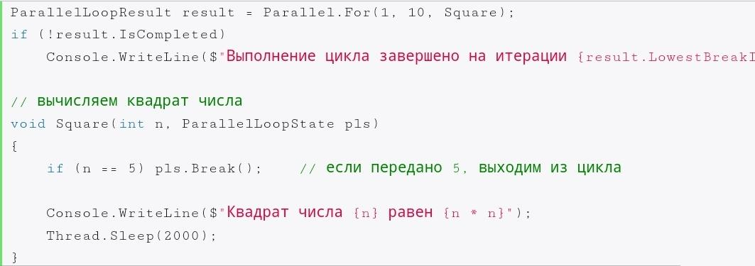
Выход из цикла
прекратит выполнение метода Parallel.For при первом удобном случае.

Slide 51
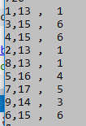
Parallel.For(1, 10, i=> Console.WriteLine($"{i}," +
$"{Task.CurrentId} , " +
$" {Thread.CurrentThread.ManagedThreadId}"));
Распределение итераций:
Равными диапазонами
- блоками
При стат. декомпоз.
свобод потоки могут
использоваться планировщиком
Notes:
‹#›

Slide 52
Parallel.ForEach(Partitioner.Create(0,5), i =>
Console.WriteLine($"{i}," +
$"{Task.CurrentId} , "
$" {Thread.CurrentThread.ManagedThreadId}"));
Разделение блоками – сбалансированное разбиение, но требует затрат на синхронизацию доступа к данным

Slide 53
Parallel.Invoke()
позволяет распараллелить исполнение блоков операторов – набор задач, которые выполняются в одном потоке
Их можно запустить одновременно
Вызывающий поток должен дождаться завершения всех рабочих элементов
(быстрая сортировка, обработка графов – разделяй и властвуй)
Parallel.Invoke (FuncOne, Func Two…)
Методы, лямбда-выражения, массив Action
Parallel.Invoke(
() => new WebClient().DownloadFile("http://www.belstu.by", "start.html"),
() => new WebClient().DownloadFile("http://www.go.by", "go.html"));
Notes:
‹#›

Slide 54
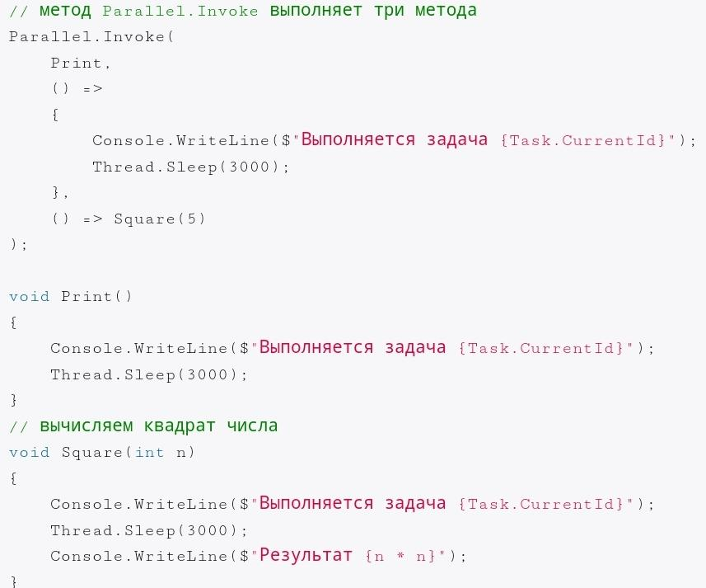
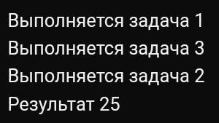

Slide 55
Отмена параллельных операций
CancellationTokenSource cancelTokenSource = new
CancellationTokenSource();
CancellationToken token = cancelTokenSource.Token;
Parallel.ForEach<int>(
new List<int>() { 1, 2, 3, 4, 5, 6, 7, 8 },
new ParallelOptions
{ CancellationToken = token},
Factorial);
}
Notes:
‹#›

Slide 56
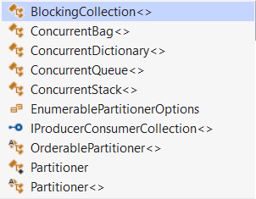
Коллекции, поддерживающие параллелизм
System.Collections.Concurrent

Slide 57
Коллекции, поддерживающие параллелизм
System.Collections.Concurrent Класс BlockingCollection<T>
реализация шаблона «поставщик - потребитель»
поддерживает параллельное добавление и извлечение элементов из нескольких потоков;
допускает указание максимальной емкости;
поддерживает операции вставки и удаления, блокирующиеся при опустошении или заполнении коллекции;
поддерживает условные операции вставки и удалении, не блокирующиеся или блокирующиеся лишь на определенное время;
инкапсулирует все типы коллекций, реализующие интерфейс IProducerConsumerCollection<T>;
поддерживает отмену с помощью токенов отмены;
поддерживает два вида перечисления с помощью оператора foreach:
перечисление "только для чтения";
перечисление, при котором элементы по мере перечисления удаляются.
Notes:
‹#›

Slide 58
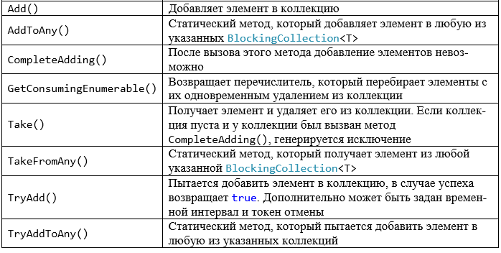

Slide 59
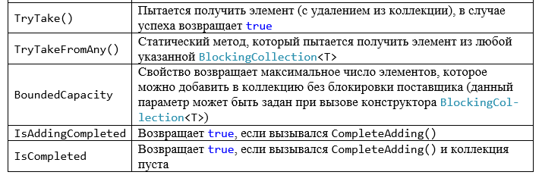

Slide 60
Для использования BlockingCollection<T>:
Создайте экземпляр класса, указав при необходимости коллекцию, реализующую интерфейс IProducerConsumerCollection<T> и максимальный размер коллекции.
Вызовите методы Add или TryAdd для добавления элементов в нижележащую коллекцию.
Вызовите методы Take или TryTake для удаления (потребления) элементов нижележащей коллекции.

Slide 61
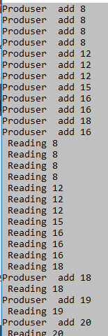
поставщик - потребитель
static int x = 0;
BlockingCollection<int> blockcoll = new BlockingCollection<int>();
for (int producer = 0; producer < 5; producer++)
{
Task.Factory.StartNew(() =>
{ x++;
for (int ii = 0; ii < 3; ii++)
{
x++;
Thread.Sleep(100);
int id = x;
blockcoll.Add(id);
Console.WriteLine("Produser add " + id);
}
});
}
Task consumer = Task.Factory.StartNew(
() =>
{
foreach (var item in blockcoll.GetConsumingEnumerable())
{
Console.WriteLine(" Reading " +item);
}
});
consumer.Wait();
автоматически создал экземпляр параллельной очереди
добавление элементов в коллекцию.
возвращает (потенциально) бесконечную последовательность, которая возвращает элементы, когда они становятся доступными.

Slide 62
Типовые модели параллельных вычислений
Модель делегирования (упр-раб)
fork-join Invoke
Сеть с равноправными узлами
TPL For Foreach PLINQ
Конвейер
Аснихронные задачи LongRunning
Модель «Производитель -потребитель»
Notes:
‹#›

Slide 63
Асинхронное программирование
При асинхронном вызове поток выполнения разделяется на две части:
в одной выполняется метод,
а в другой – процесс программы.
Асинхронный вызов методов реализуется средой исполнения при помощи пула потоков
Notes:
‹#›

Slide 64
Асинхронные методы, async и await
обладает следующими признаками:
В заголовке метода используется модификатор async;
Метод содержит одно или несколько выражений await;
В качестве возвращаемого типа используется один из следующих
void
Task
Task<T>
ValueTask<T>
обычно является задачей
var результат = await выражение; оператор(ы);
await выражение;
оператор(ы);
var awaiter = выражение.GetAwaiter();
awaiter.OnCompleted(()=>
{
var результат = awaiter.GetResult();
оператор(ы);
}
может применяться только внутри метода (или лямбда-выражения) со специальным модификатором asynс

Slide 65
Асинхронные методы, async и await
.NET Core
Task-based Asynchronous Pattern
обычно является задачей
var результат = await выражение; оператор(ы);
await выражение;
оператор(ы);
может применяться только внутри метода (или лямбда-выражения) со специальным модификатором asynс
Метод должен возвращать void либо тип Task или Task<Tresult>
var awaiter = выражение.GetAwaiter();
awaiter.OnCompleted(()=>
{
var результат = awaiter.GetResult();
оператор(ы);
}

Slide 66

методы с модификатором async - называются асинхронные функции
static private async void ReadFromWeb()
{
var web = new WebClient();
var text =
await web.DownloadStringTaskAsync("https://msdn.microsoft.com/ru-ru/");
Console.WriteLine(text.Length);
}
static void Main(string[] args)
{
ReadFromWeb();
Thread.Sleep(3000);
}
создаёт задачу Task<string> для чтения сайта и возвращает управление
приостановить выполнение метода до тех пор, пока эта задача не завершится
асинхронная функция, которая не блокирует при вызове основной поток
Notes:
‹#›

Slide 67
В стандартных классах платформы .NET многие методы, выполняющие долгие операции, получили поддержку в виде асинхронных аналогов. Async в названии
Func<Task> someM = async () =>
// Task.Delay() - асинхронный аналог Thread.Sleep()
await Task.Delay(1000);
Console.Write("working ...... ");
};
Notes:
‹#›

Slide 68
1) В сигнатуру метода добавляется async
2) Имя метода async, по соглашению, заканчивается суффиксом «Async»
3) Тип возврата
Task <TResult>, если return
Task, если нет оператора return
void , если обработчик событий async.
4) Обычно метод включает в себя хотя бы одно выражение await, которое отмечает точку, в которой метод не может продолжаться до тех пор, пока ожидаемая асинхронная операция не будет завершена.

